Slide 1
Основы проектирования городских дорог и улиц

Slide 2
Тема 5. Лекция 8
Увязка плана и продольного профиля улиц с пересекаемыми магистралями.

Slide 3
Классификация пересечений автомобильных дорог в разных уровнях и требования к ним
Согласно действующим нормам на проектирование необходимость строительства пересечений и примыканий автомобильных дорог в разных уровнях предусматривают в следующих случаях:
при пересечениях автомобильных дорог I категории с дорогами остальных категорий;
при пересечениях дорог II категории с дорогами II и III категорий;
при пересечениях и примыканиях дорог III категории между собой при суммарной расчетной интенсивности движения для обеих дорог более 8000 привиденных ед./сут
Правильно запроектированное пересечение в разных уровнях не имеет конфликтных точек, в которых могут пересекаться транспортные потоки. Исключением являются участки разветвления и слияния потоков поворачивающих автомобилей у входа на переходно-скоростные полосы и у выхода с них.
При устройстве пересечений и примыканий в разных уровнях достигаются следующие преимущества: устройство путепровода через одну из пересекающихся дорог позволяет пропустить транспортные потоки по обеим дорогам в прямом направлении без снижения скорости из-за помех от поворачивающихся автомобилей; обеспечивается более четкая организация пересекающихся потоков по сравнению с пересечениями в одном уровне; резко повышается безопасность движения, особенно при поворотах налево.
Повороты направо осуществляются беспрепятственно по так называемым правоповоротным съездам, на которых помехи при движении могут возникать лишь при включении поворачивающих автомобилей в транспортный поток по пересекаемой дороге. Разнообразие имеющихся схем пересечения в разных уровнях вызвано сложностью организации беспрепятственных левых поворотов..

Slide 4
Действующими нормативными документами к проектированию пересечений автомобильных дорог предъявляются следующие требования:
развязки движения в разных уровнях на автомобильных дорогах I - II категорий проектируют таким образом, чтобы были исключены пересечения левоповоротного движения в одном уровне с транспортными потоками основных направлений;
пересечения и примыкания на дорогах I - II категорий предусматривают не чаще, чем через 5 км, а на дорогах III категории - не чаще, чем через 2 км;
минимальные радиусы кривых на правоповоротных съездах с дорог I - II категорий назначают, исходя из обеспечения скорости не менее 80 км/ч, а с дорог III категории - не менее 60 км/ч. Минимальные радиусы на левоповоротных съездах с дорог I и II категорий назначают, исходя из обеспечения скорости 50 км/ч и с дорог III категории не менее 40 км/ч;
съезды с дорог I - III категорий и въезды на них осуществляют с устройством переходно-скоростных полос;
ширину проезжей части на всем протяжении левоповоротных съездов принимают 5,5 м, а на правоповоротных 5,0 м. Ширина обочин с внутренней стороны закруглений на съездах должна быть не менее 1,5 м, а с внешней стороны - 3,0 м;
Многообразие местных условий на пересечениях и примыканиях (особенности плана и профиля пересекающихся автомобильных дорог, углы пересечений или примыканий, ситуационные особенности места пересечения, категории пересекающихся дорог и распределение перспективной интенсивности движения по направлениям, топографические, инженерно-геологические, гидрогеологические условия и т.д.) предопределило большое разнообразие возможных типов узлов примыканий и пересечений дорог в разных уровнях. В настоящее время известно около 200 схем развязок в разных уровнях.
Узлы пересечений и примыканий автомобильных дорог в разных уровнях по начертанию в плане и способам организации движения на них можно разделить на следующие группы:

Slide 5
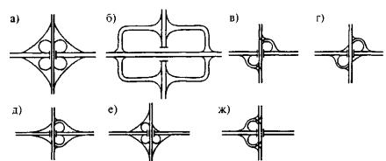
клеверообразные
а - полный клеверный лист; б - обжатый клеверный лист; в, г, д, е, ж - неполный клеверный лист
В практике отечественного проектирования наибольшее распространение получили клеверообразные пересечения автомобильных дорог в разных уровнях. При этом различают развязки типа «полный клеверный лист», обеспечивающий полную развязку движения по всем направлениям а), «обжатый клеверный лист», устраиваемый в стесненных условиях городской застройки, б) и «неполный клеверный лист», допускающий пересечения в одном уровне левоповоротных транспортных потоков на второстепенных направлениях в, г, д, е, ж).
К достоинствам клеверообразных пересечений относят: обеспечение развязки движения транспортных потоков по всем, либо по основным направлениям при двух пересекающихся магистралях; обеспечение безопасности движения; сравнительно невысокая стоимость строительства одного путепровода и соединительных рамп.
Однако клеверообразным узлам пересечений автомобильных дорог присуши и некоторые недостатки, ограничивающие сферу их применения: большая площадь, занимаемая развязкой; значительные перепробеги для левоповоротных транспортных потоков и потоков, осуществляющих разворот; необходимость дополнительных мероприятий для обеспечения безопасного движения пешеходов.

Slide 6

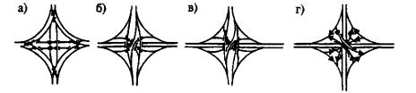
Схемы петлеобразных транспортных пересечений в двух уровнях:
а - двойная петля; б - улучшенная двойная петля
Петлеобразные пересечения, например, «двойная петля» (рис., а) или «улучшенная двойная петля» (рис., б), устраивают при пересечении автомагистралей или магистральных улиц с дорогами второстепенного значения. К недостаткам этого типа пересечений, помимо необходимости строительства двух путепроводов, следует отнести также недостаточное обеспечение безопасных условий движения, так как транспортный поток с главной магистрали вливается в потоки второстепенного направления не с правой, а с левой стороны.
Ромбовидные транспортные пересечения в разных уровнях:
а - с прямыми левыми поворотами; б, в - с полупрямыми левыми поворотами; г - в четырех уровнях
Ромбовидные развязки устраивают на пересечениях равнозначных магистралей со значительными размерами движения по всем направлениям. Занимая умеренную площадь, такие развязки практически исключают перепробеги для лево- и правоповоротных транспортных потоков, однако необходимость строительства большого числа путепроводов определяет весьма их высокую стоимость.

Slide 7
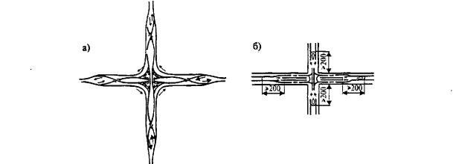
крестообразные пересечения
Схема крестообразных транспортных пересечений в двух уровнях:
а - пересечение с пятью путепроводами типа «крест»; б - пересечение с отнесенными левыми поворотами
В стесненных условиях городской застройки применяют крестообразные пересечения в разных уровнях, например, по типу «крест» (а), пересечение в двух уровнях с отнесенными левыми поворотами (б) и т.д. Пересечения типа «крест» с пятью путепроводами применяют в стесненных условиях при пересечении равнозначных магистралей с мощными транспортными потоками. Кроме минимальной площади занимаемых земель такой тип пересечения характеризуется минимальными перепробегами для лево- и правоповоротного движения, однако требует сооружения пяти путепроводов (правда, меньшей ширины, чем для развязки типа «клеверный лист») и исключает возможность разворота в пределах транспортного узла. Пересечение в двух уровнях с отнесенными левыми поворотами нередко применяют в условиях сложившейся городской застройки на главных магистралях с небольшими размерами левоповоротного движения.

Slide 8
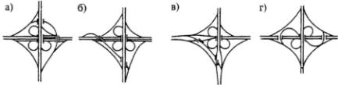

Сложные пересечения
Схемы сложных транспортных пересечений в двух уровнях:
а - с одним полупрямым левоповоротным съездом; б, в - с одним прямым левоповоротным съездом; г - с двумя полупрямыми левоповоротными съездами
Сложные пересечения с полупрямыми и прямыми левоповоротными съездами устраивают на пересекающихся автомагистралях при наличии одного (а, б, в) или нескольких (, г) мощных левоповоротных транспортных потоков, когда строительство обычного съезда (, а) предопределяет неоправданные потери, связанные с перепробегом автомобилей. Сокращение или исключение перепробегов достигается путем устройства соответственно полупрямых, либо прямых левоповоротных съездов, что предопределяет заметное увеличение строительной стоимости транспортной развязки в связи с необходимостью строительства двух дополнительных путепроводов.
Двухуровневая клеверообразная накопительная развязка
Данный вид развязки является естественной эволюцией классического клевера, когда вместо пары клеверных съездов, которые блокируются из-за проблемы съезжающих и заезжающих на развязку автомобилей при интенсивном движении (конфликт потоков) строятся отдельные съезды. При такой конструкции, двигаясь по любому из пересекающихся шоссе, сначала следует съезд транспорта с основного шоссе позволяющий съехать с шоссе всем желающим, и лишь затем следует заезд с пересекающегося шоссе
Необходимо сооружение 7-ми путепроводов

Slide 9


кольцевые
Кольцевые пересечения автомобильных дорог характеризуются наибольшей простотой организации движения, однако требуют строительства от двух до пяти путепроводов, а также большой площади отчуждения земель.
Схемы кольцевых транспортных пересечений в двух уровнях:
а - турбинный тип; б - распределительное кольцо с пятью путепроводами; в - распределительное кольцо с тремя путепроводами; г - распределительное кольцо с двумя путепроводами.
Распределительное кольцо с пятью путепроводами (б) возможно при пересечениях дорог I и II категорий с большой интенсивностью движения и значительным удельным весом поворачивающих налево автомобилей, а также в стесненных условиях.
Распределительное кольцо с двумя путепроводами (г) можно применять при пересечении дорог I и II категорий с дорогами III-V категорий и при большой интенсивности движения поворачивающих налево автомобилей или в стесненных условиях.
Особенностью такой развязки являются съезды с большим радиусом поворота, позволяющие повысить пропускную способность развязки в целом. Однако развязка
требует много места для строительства,
требует сооружения 11 мостов, кроме того, имеет
резкие перепады высот на эстакадах съездов
Двухуровневая турбинная развязка

Slide 10
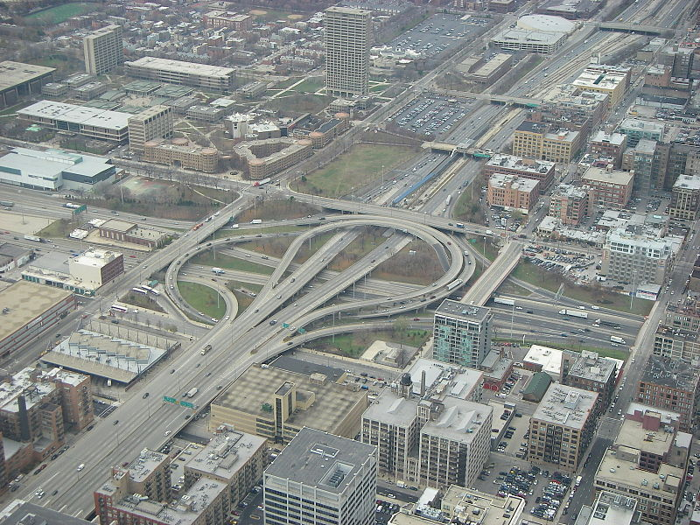
Многоуровневые развязки турбинная развязка в Чикаго

Slide 11
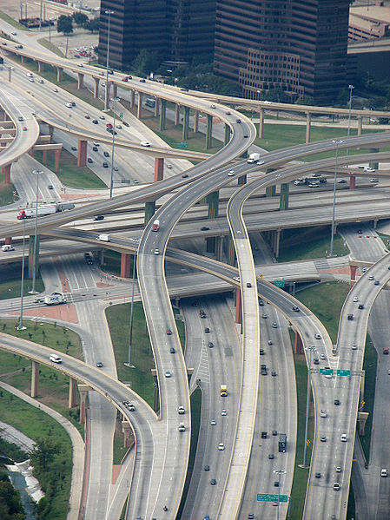
Пятиуровневая развязка в Далласе

Slide 12
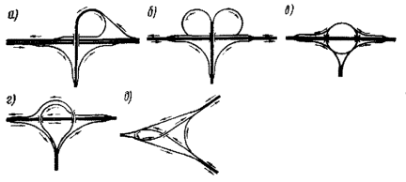
Примыкания автомобильных дорог в разных уровнях
Схемы примыканий автомобильных дорог в разных уровнях:
а - примыкание по типу «трубы»; б - листовидный тип; в - кольцевой тип; г - грушевидный тип; д - разветвление по типу треугольника
Примыкания могут быть запроектированы по одной из рекомендуемых схем:
«Труба» - сравнительно недорогое и компактное примыкание - применяется при отсутствии перспективы развития примыкания в пересечение. Если такое развитие предполагается, предпочтительнее «листовидный» или «кольцевой» тип. В зависимости от местных условий и распределения потоков движения может быть применено зеркальное изображение схемы «труба» ( а). «Кольцевой» тип более компактен, но применим в случае перспективного развития примыкающей дороги в дорогу не выше III категории. «Грушевидный» тип наиболее приемлем, если в перспективе примыкание не будет переводиться в пересечение и если примыкающая дорога I-II категорий; он создает лучшие, по сравнению с другими типами, условия для движения по примыкающей дороге. Разветвление по типу «треугольника» рекомендуется для дорог II-III категорий при отсутствии перспективы перевода в пересечение.

Slide 13
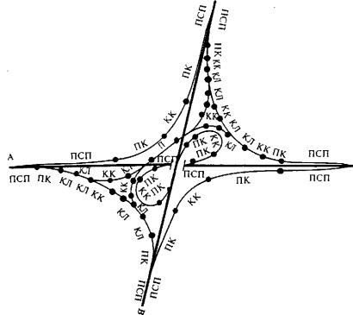
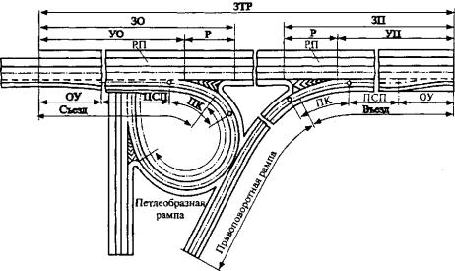
Элементы пересечений автомобильных дорог в разных уровнях
Любое пересечение автомобильных дорог сколь угодно сложного очертания в плане может быть представлено сочетанием весьма ограниченного числа геометрических элементов, классификация которых предложена В.А. Федотовым.
Геометрические элементы пересечений автомобильных дорог в разных уровнях:
ПСП - переходно-скоростная полоса; ПК- переходная кривая; КЛ - клотоида; КК - круговая кривая; П- прямая
Наиболее сложными и ответственными местами развязок движения в разных уровнях являются зоны ответвлений и примыканий право и левоповоротных соединительных рамп между пересекающимися автомагистралями). Конструктивные решения участков ответвлений и примыканий во многом определяют безопасность движения, пропускную способность и генеральные размеры всей развязки в целом.
Элементы пересечений на ответвлениях и примыканиях:
ЗТР - зона транспортной развязки; ЗО - зона ответвления; УО - участок ответвления; ЗП - зона примыкания; УП - участок примыкания; РП - разделительная полоса; ОУ - отгон уширения; Р - участок разделения кромок и бровок

Slide 14
.
Зона транспортной развязки (ЗТР) определяется положением створов начала отгона уширения.
Зона ответвления (ЗО) - участок на съезде с автомагистрали от створа начала отгона уширения переходно-скоростной полосы до створа конца разделения кромок проезжих частей.
Зона примыкания (ЗП) - участок на въезде на автомагистраль от створа конца разделения кромок до створа начала отгона уширения переходно-скоростной полосы.
Участок ответвления (УО) - участок на съезде с автомагистрали от створа начала отгона уширения переходно-скоростной полосы до створа начала разделения кромок.
Участок примыкания (УП) - участок на въезде на автомагистраль от створа начала разделения кромок до створа начала отгона уширения переходно-скоростной полосы.
Отгон уширения (ОУ) - участок перехода от неуширенной проезжей части автомагистрали до начала переходно-скоростной полосы полной ширины.
Участок разделения кромок и бровок (Р) - участки съездов и въездов, в пределах которых осуществляется разделение кромок и бровок автомагистрали и соединительной рампы.
Планировочные решения развязок движения в разных уровнях включают определенный набор соединительных рамп между пересекающимися автомобильными дорогами. По В.А. Федотову, в зависимости от вида осуществляемых маневров и характера очертания в плане различают следующие виды соединительных рамп:

Slide 15
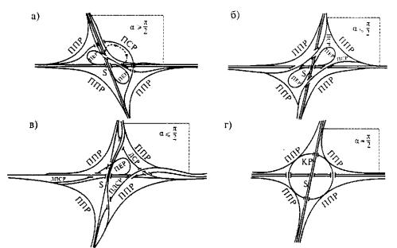
        Соединительные рампы сложных транспортных развязок
для движения при смене направлений направо - правоповоротные рампы (ППР);
для движения при смене направлений налево - Петлеобразные рампы (ПЕР), правосторонние рампы (ПСР), левосторонние рампы (ЛСР), право-левосторонние рампы (ПЛСР), лево-правосторонние рампы (ЛПСР), кольцевые рампы (КР).
Использование перечисленных типов соединительных рамп дает возможность построения практически любой развязки. Например, применение четырех рамп типа ППР и четырех рамп типа ПЕР приводит к классической схеме «клеверного листа» и т.д.
Несмотря на известную общность задач, решаемых при проектировании развязок движения и автомобильных дорог, проектирование развязок имеет ряд специфических особенностей. Так, например, если автомобильная дорога является линейным сооружением, то развязки движения размещаются на площадях, размеры которых могут достигать 50 га и более. Многообразие схем развязок, вариантный выбор планировочных и конструктивных решений с учетом местных условий и пространственной геометрии пересекающихся дорог при наличии комплекса ограничений в элементах плана и продольного профиля приводят к решению задач, не свойственных для автомобильной дороги как таковой.

Slide 16
инженерные расчеты при сложившейся традиционной технологии проектирования выполняют обособленно, без пространственной взаимоувязки элементов и контроля за проявлением физических показателей движения, во многом определяющих уровни удобства и безопасности движения и пропускную способность пересечений и примыканий. Общая картина развязок движения в разных уровнях в их пространственном воплощении намного сложнее схематизированных представлений элементов в отдельных плоскостях.
К тому же, проектирование развязок движения в разных уровнях представляет собой чрезвычайно многодельный процесс (разработка одного проекта пересечения занимает до 5 месяцев), что в рамках традиционной технологии практически исключает вариантный поиск оптимального решения. В связи с этим использование компьютерной техники в расчетах целесообразно на всех стадиях проектирования. Применение компьютеров при проектировании развязок движения в разных уровнях обеспечивает экономический эффект, который выражается в следующем:
снижении сроков, трудоемкости и стоимости проектирования;
снижении сметной стоимости строительства развязок движения в разных уровнях до 10 % и более;
повышении качества проектных решений. Анализ в режиме диалога с компьютером вариантов решения развязок движения позволяет выбирать решения, обеспечивающие необходимую пропускную способность пересечения, наилучшие уровни удобства и безопасности движения, минимальные транспортно-эксплуатационные затраты и т.д.;
В соответствии с технологией комплексного проектирования пересечений и примыканий автомобильных дорог в разных уровнях последовательно или одновременно решаются следующие основные группы задач:
сопряжение геометрических элементов плана в осях и кромках проезжих частей;
установление проектной линии продольного профиля по соединительным рампам;
решение вертикальной планировки;
определение сметной стоимости строительства;
определение транспортно-эксплуатационных расходов и приведенных затрат; графическое, табличное и текстовое оформление проектного материала.

Slide 17
Анализ условий пересечений при проектировании развязок
При выборе типа развязки необходимо иметь следующие данные: категории пересекающихся дорог;
картограмму интенсивности и состав движения по направлениям на первую очередь строительства и на перспективу;
план прилегающей к пересечению территории в координатах и соответствующие ему цифровую и математическую модели местности;
данные о пространственной геометрии пересекающихся дорог (план, продольные и поперечные профили);
данные о конструкции дорожной одежды на пересекающихся дорогах;
данные об условиях и размерах движения пешеходов;
прочие требования, вытекающие из особенностей местных условий.
На основе перечисленных данных проектируют схему организации движения на транспортном пересечении с учетом наилучших уровней удобства и безопасности движения, обеспечения необходимой пропускной способности, а также минимальной стоимости строительства и транспортно-эксплуатационных расходов. Важные требования к выбору типа развязок предъявляют со стороны архитектурно-композиционной увязки сооружения с прилегающей к узлу застройкой и окружающим ландшафтом.
На выбор типа развязок, планировочные и конструктивные решения их элементов оказывают существенное влияние следующие основные факторы:
Категория пересекающихся дорог. При выборе схемы транспортного узла стремятся, прежде всего, обеспечить непрерывность движения по направлению пересекающейся дороги более высокой категории.
С категорией пересекающихся дорог связаны расчетные скорости движения на соединительных рампах, которые в свою очередь определяют допустимые радиусы закруглений в плане левоповоротных и правоповоротных соединительных рамп, а также допустимые радиусы вертикальных выпуклых и вогнутых кривых продольных профилей по соединительным рампам. В зависимости от категории пересекающихся дорог назначают длину переходно-скоростных полос на съездах и въездах, а также длину отгона уширений.

Slide 18
Интенсивность и состав движения. Интенсивность движения, распределение ее по направлениям и состав движения оказывают определяющее влияние на выбор типа пересечения или примыкания в разных уровнях, а также на планировочные и конструктивные решения его элементов. Одно из основных требований, предъявляемых к развязкам движения в разных уровнях, - бесперебойность работы в любой период года, месяца, дня недели и часа суток. Поэтому в транспортных расчетах принимают максимальные размеры движения по всем направлениям в час «пик» для наиболее напряженного сезона года и дня недели.
Картограммы интенсивности движения, построенные на различные расчетные годы, позволяют решать вопросы стадийности строительства, когда по мере роста интенсивности предусматривают возможность превращения развязок неполного типа в узлы пересечений, обеспечивающие полную развязку движения по всем направлениям без конфликтных точек.
План прилегающей территории. Ситуационные особенности прилегающей к транспортному узлу территории (сложившаяся городская застройка, железные дороги, территории народнохозяйственных объектов, ценные сельскохозяйственные угодья и т.д.) могут сильно деформировать конфигурацию соединительных рамп в плане при соответствующем ухудшении физических параметров движения транспортных потоков и связанных с ними уровней удобства и безопасности движения. Если эти параметры выходят за пределы допустимого, требуется изменение типа развязки с использованием решения, приемлемого в рамках конкретных ситуационных ограничений.
Рельеф прилегающей к пересечению местности не только во многом определяет объемы земляных работ, но и в ряде случаев может оказать влияние на выбор типа главного искусственного сооружения развязки (путепровод, тоннель).
Подземные коммуникации
Пространственная геометрия пересекающихся дорог оказывает в ряде случаев определяющее влияние на выбор схемы развязки и основные планировочные и конструктивные решения ее элементов. Углы пересечения автомобильных дорог, условия пересечения (когда одна или обе пересекающиеся магистрали расположены на кривых в плане), продольные и поперечные профили автомагистралей являются жесткими техническими ограничениями, в рамках которых требуется найти решение, отвечающее всем действующим техническим нормативам.

Slide 19
Эта задача часто оказывается неразрешимой при традиционной технологии. Программные обеспечения современных САПР-АД, как правило, дают возможность строгого аналитического решения развязок движения практически при любых сочетаниях плана и профиля пересекающихся дорог
Пешеходное движение. Проблема учета при проектировании пересечений и примыканий в разных уровнях безопасного движения пешеходов обычно возникает в городах. При наличии на транспортном узле пешеходных переходов в одном уровне исключается непрерывность движения транспортных потоков и резко снижается эффективность работы развязок движения в целом. В таких случаях предусматривают дополнительные мероприятия, заключающиеся в устройстве внеуличных пешеходных переходов.
На выбор того или иного типа пересечения или примыкания в разных уровнях оказывает влияние также много других факторов, таких как размеры капиталовложений, транспортно-эксплуатационные расходы, приведенные затраты, эффективность капиталовложений, соображения возможности стадийного строительства без бросовых затрат, пропускная способность узла, скорости транспортных потоков, уровни удобства и безопасности движения, перепробеги левоповоротного движения и т.д.
Пропускная способность развязок в разных уровнях и оценка безопасности движения
Одним из важнейших критериев, предопределяющих выбор того или иного типа пересечения в разных уровнях, является пропускная способность транспортного узла. Под пропускной способностью пересечения понимают максимально возможное количество автомобилей, поступающее на транспортный узел и выходящее за его пределы по всем направлениям в единицу времени. Пропускная способность развязок в целом определяется пропускной способностью их отдельных участков и элементов. Основными лимитирующими участками являются: участки слияния транспортных потоков при въезде с соединительных рамп на основные полосы движения; участки совмещенного транзитного и левоповоротного движения перед выездом на рампу и левоповоротного после выезда с рампы в зоне путепровода на пересечениях типа «клеверный лист»; участки автомагистралей за примыканием правоповоротных рамп; участки выхода с основных полос на правоповоротные рампы.

Slide 20
Наиболее узкими местами развязок движения в разных уровнях являются участки выезда с рамп на основные полосы пересекающихся автомагистралей, которые во многом определяют не только пропускную способность пересечения, но и уровни удобства и безопасность движения. При интенсивности по правой внешней полосе автомагистрали, близкой к максимальной пропускной способности, условия движения на съезде резко осложняются, возникают очереди автомобилей, создающие заторы на дороге.
Выезд на основную полосу движения может происходить при четырех режимах движения транспортных потоков: вливание с ходу (уровень удобства А); вливание с притормаживанием (уровень удобства Б); вливание автомобилей отдельными пачками с задержками на ожидание (уровень удобства В); вливание автомобилей в условиях образования очередей и заторов на съезде (уровень удобства Г).
Пропускная способность въездов развязок движения
Уровень удобства | Интенсивность движения по правой полосе главной дороги, авт./ч | Пропускная способность въезда, авт./ч
 |  | при наличии переходно-скоростной полосы | без переходно-скоростной полосы
А | 100 | 300 | 850
 | 300 | 330 | 625
Б | 500 | 790 | 500
 | 700 | 740 | 425
В | 900 | 700 | 325
Г | 1000 | 610 | 220

Slide 21
безопасность движения на пересечениях
Одним из важнейших показателей, предопределяющих выбор той или иной схемы развязок в разных уровнях (например, полной и неполной),является безопасность движения на транспортном пересечении.
Основными факторами, влияющими на безопасность движения на пересечениях как в одном, так и в разных уровнях, являются:
интенсивность движения на пересекающихся направлениях. Это один из главных факторов, определяющих вероятность появления аварийной ситуации на пересечении. При этом аварийность оказывается тем более высокой, чем больше суммарная интенсивность движения на пересекающихся направлениях;
состав движения. Чем более неоднороден по составу транспортный поток, тем больше аварийность на транспортном пересечении;
углы пересечения дорог, создающие различные условия для разных направлений движения на пересечении, определяя одно наиболее опасное направление движения;
планировочное решение пересечений. Значения радиусов закруглений лево- и правоповоротного движения, наличие или отсутствие переходно-скоростных полос в значительной степени влияют на условия и безопасность движения на пересечении;
количество и тип конфликтных точек. В общем случае на пересечении в одном уровне можно выделить 32 конфликтных точки: 8 конфликтных точек разделения потоков (1), 8 точек слияния (2) и 16 конфликтных точек пересечения транспортных потоков (3). Из них наиболее опасными являются конфликтные точки пересечения (3), меньшей степенью опасности характеризуются точки разделения потоков (1) и наименьшей опасностью создания аварийных ситуаций характеризуются точки слияния (2).
Строительство пересечения в разных уровнях, например, по типу полного «клеверного листа» сразу же исключает 16 наиболее опасных конфликтных точек (3), резко снижая вероятность возникновения аварийных ситуаций на пересечении.

Slide 22
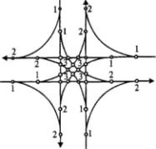

Схема расположения конфликтных точек на пересечении в одном уровне:
1 - точки разветвления; 2 - точки слияния; 3 - точки пересечения;
Общее количество дорожно-транспортных происшествий на транспортное пересечение за один год может быть оценено по формуле д-ра техн. наук Е.М. Лобанова:
где
п - число конфликтных точек;
К i - относительная аварийность (количество дорожно-транспортных происшествий на 10 млн. прошедших автомобилей) в i-й конфликтной точке транспортной развязки в разных уровнях,
Для вновь проектируемых дорог для заданных размеров среднегодовой среднесуточной интенсивности движения принимают Кг = 0,0834.
Кг - коэффициент годовой неравномерности движения:
М i, Ni - интенсивности движения взаимодействующих в i-й конфликтной точке транспортных потоков, авт./сут;
Для вновь проектируемых дорог выбирают такой тип пересечения в разных уровнях и предусматривают такие планировочные и конструктивные решения его элементов, при которых значение К будет меньше или равно 5, т.е. число дорожно-транспортных происшествий на транспортном узле не должно превышать 5 на 10 млн. прошедших автомобилей.

Slide 23
Технико-экономическое сравнение вариантов развязок движения
Выбор оптимального варианта развязки позволяет при умеренных капиталовложениях в строительство эффективно организовать перевозки грузов и пассажиров и обеспечивает получение единовременного и ежегодного экономического эффекта в результате: снижения транспортно-эксплуатационных расходов; увеличения скоростей движения транспортных потоков; сокращения потерь времени при простоях автомобилей на пересечении; сокращения времени пребывания в пути пассажиров и грузов; снижения потерь народного хозяйства из-за дорожно-транспортных происшествий.
Технико-экономическое сравнение вариантов пересечений, особенно на ранних стадиях проектирования при выборе принципиальных решений, выполняют в следующей последовательности:
в соответствии с перспективной интенсивностью движения, ее распределением по направлениям и местными специфическими условиями назначают соответствующее число приемлемых для данных условий типов развязок движения (в частности, могут быть рассмотрены развязки полные и неполные);
для каждого типа развязки устанавливают ряд подвариантов конструктивных и планировочных решений, подсчитывают объемы работ и определяют строительную стоимость;
определяют суммарные приведенные затраты по каждому из вариантов решения развязки и принимают к строительству вариант, характеризуемый наименьшей их суммой. Все варианты сравнивают в пределах участков пересекающихся дорог в границах, определяемых вариантом с наибольшими линейными размерами.
общий объем капиталовложений в строительство, включая стоимость сноса зданий и сооружений, стоимость отчуждения земель под развязку и т.д.;
расходы по текущему ремонту и содержанию развязки;
автотранспортные расходы и т. д.

Slide 24
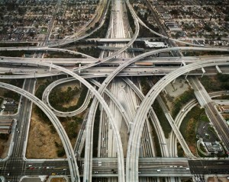
Транспортная развязка The Judge Harry Pregerson Interchange находится в Лос-Анджелесе, Калифорния, и является одной из самых сложных развязок в США. Он позволяет въезд и выезд по всем направлениям между федеральными трассами I-105 и I-110. Это обмен с четырьмя слоями мостов сложенных в сложную сетью дорог, позволяющих беспрепятственный поток трафика, хотя обмен происходит между федеральными магистралями. Развязка было открыта в 1993 году.

Slide 25
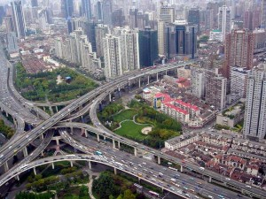
The Puxi Viaduct – это одна из наиболее загруженных транспортных развязок в Шанхае, которая обслуживает тысячи автомобилей каждый час. Она имеет пять уровней мостов, которые помогают соединить две городских оживленных дороги, перенаправляя транспорт без лишней суеты и заторов.

Slide 26
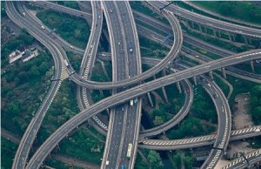
Эта развязка более известна как "клубок спагетти" - ведь действительно, сверху система похожа именно на спагетти. Это довольно давняя развязка, которая существует с 70-х годов прошлого века. Всего здесь 18 путей, 6 различных уровней. Все этой поддерживается 559 бетонными столбами, высотой вплоть до 24,4 метров. Внизу проходят 2 железнодорожные ветки, 3 канала, 2 реки. Одна из наиболее сложных транспортных систем в Великобритании.

Slide 27
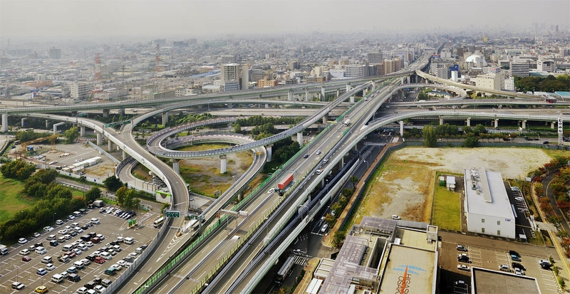
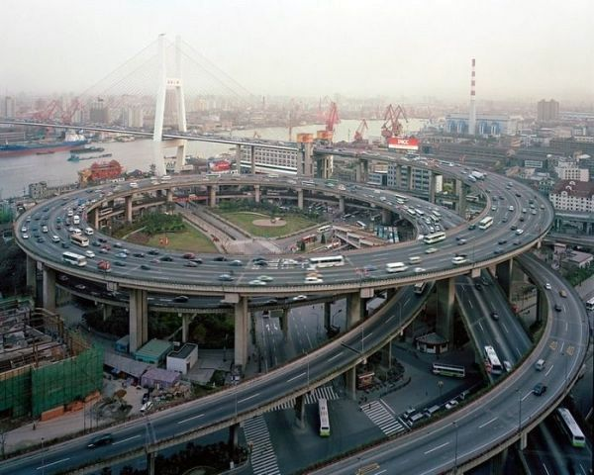
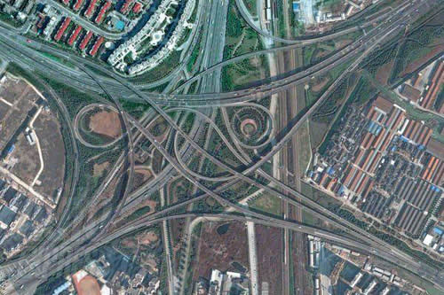

Slide 28
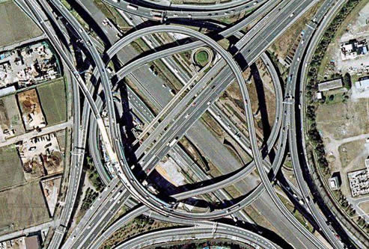
Развязка между шоссе 9 и 6, Токио, Япония
В этой развязке и так сам черт ногу сломит, а тут еще и все обозначения сделаны исключительно на японском языке. Сама конструкция развязки тоже добавляет проблем: для большей сейсмической устойчивости секции эстакад соединены большими «суставами» из плотной резины. Когда машина въезжает на такой участок, она начинает непонятным образом подпрыгивать и дергаться, что совсем не помогает вам в поиске правильной дороги.

Slide 29
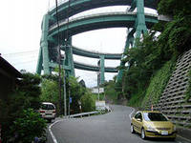

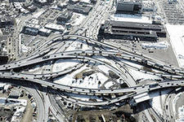
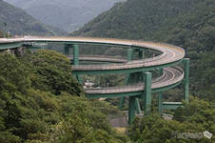
... Эндрю ищет и снимает

Slide 30
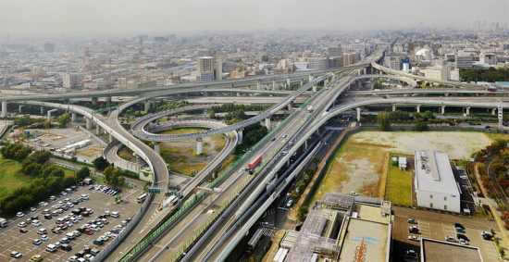

Slide 31
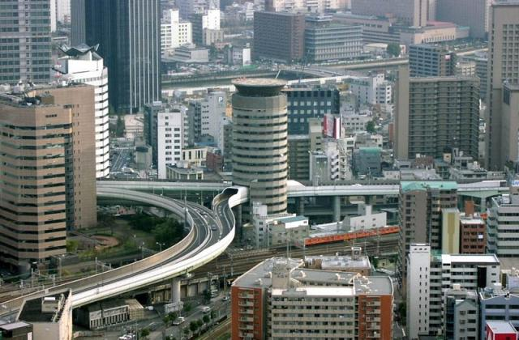

Slide 32
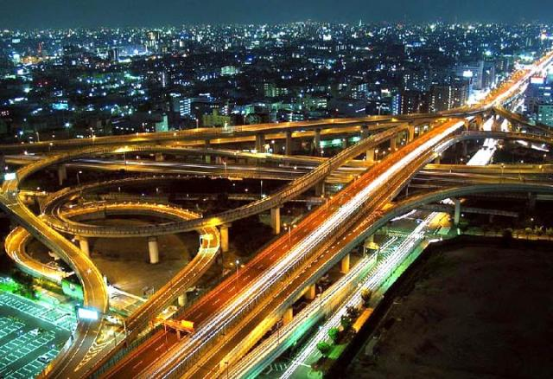

Slide 33
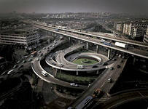
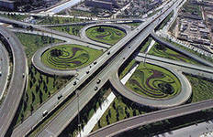
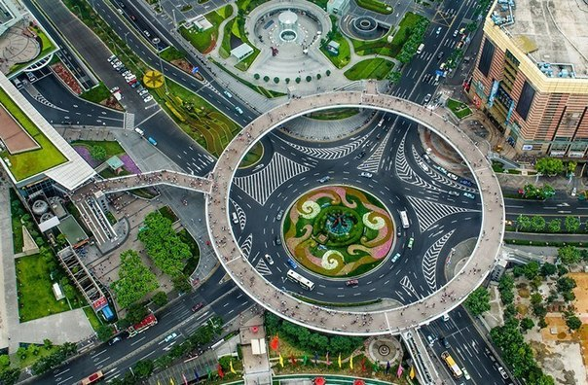
Развязка в Пекине. Компании
Дорожная развязка «Карусель» в Шанхае: теперь пешеходы и автомобили не создают друг другу препятствий..

Slide 34
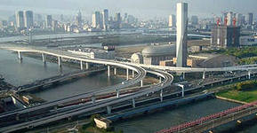

Slide 35
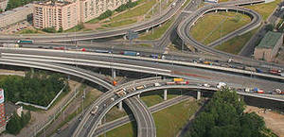

Slide 36
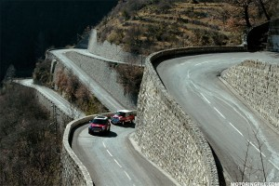

Slide 37

Великолепная туннельная дорога в горах Taihang была высечена в горной породе в ручную, на строительство понадобилось более пяти лет. Многие сельские жители погибли в результате несчастных случаев во время строительства туннеля, но другие по-прежнему неотступно трудились на постройке тоннеля, который был открыт для движения 1-го мая 1977 года.Guoliang Tunnel Road это 1200 метровый туннель около 5 метров и 4 метра в ширину. Он расположен в провинции Хэнань, Китай. Туннель Guoliang также известен как, «дорога, которая не прощает ошибки», большинство аварий в туннеле в первую очередь вызвано игнорированием скоростного режима. Тем не менее, это очень живописный маршрут и является одним из ключевых направлений на китайской карте туризма.

Slide 38
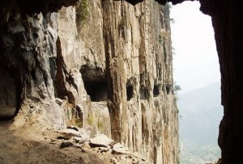

Slide 39
СПИСОК ЛИТЕРАТУРЫ
Косцов А.В., Бахирев И.А., Боровик Е.Н., Мартяхин Д.С., Транспортная планировка городов. Учебное пособие. А-Проджект. М.; 2017, -300с.
Шукуров И.С., Луняков И.Р., Халилов И.Р., Курсовое и дипломное проектирование по градостроительству. Учебное пособие. Издательство Ассоциации строительных вузов. М.; 2015, -328 с.
Овечкин Е.В., Фишельсон М.С. Городской транспорт. М.; 2013. – 245 с.
Градостроительство. Планировка и застройка городских и сельских поселений СНиП РК 3.01-01-2008, Астана, 2008 Гуревич и др. Справочник проектировщика городских дорог. М., Стройиздат. 1968.
Гохман В.А. и др. Пересечение и примыкание автомобильных дорог: М., высшая школа, 1989. - 319 с.
Меркулов Е.А. Городские дороги. Учебник для вузов. М., «Высшая школа», 1973.- 456с.
Меркулов Е.А. и др. Примеры проектирования дорог и сетей пассажирского транспорта в городах. М., «Высшая школа», 1962. – 265 с.
Милашечкин А.А. и др. Узлы автомобильных дорог. М., «Транспорт», 1966. – 366с.
Меркулов Е.А. и др. Сборник конструкций городских дорог. М., Стройиздат, 1967.– 186 с.
Озеленение населенных мест: Справочник /Ерохин Г.П. и др., М., «Высшая школа», 1974. – 123 с.
Орнатский Н.П. Проектирование городских скоростных дорог. М., «Высшая школа», 1974.- 123 с.
Информационно – аналитический журнал «Автомобильные дороги» ЗАО «Издательство «Дороги», Москва, комитет по печати РФ, ежемесячник.»

